Slide 1
Q4. 스마트 팩토리 개발 및 구현
Revision 0.5
2026.02.23 ㈜형경 산업 이주철

Slide 2
- 목차 -
1. 최근 제조업 동향
2. Smart Factory
3. ㈜HK의 가구 생산 공정 및 흐름도
4. ㈜HK 공정별 장비 리스트
5. 스마트 팩토리 단계별 구축 로드맵
6. IoT 기반 스마트 팩토리 데이터 수집 시스템 구성도
7. 제조 공정 내 필수 과제 및 문제점
8. Action Plan
9. 개발 및 구현을 위한 WBS
10. Q & A

Slide 3
1. 최근 제조업 동향
1) 문제점
신규 취업자들은 제조업 공장 근무를 꺼리는 추세, 인력 확보 어려움
전반적인 경제/경기 침체에 의한 주문량 감소, 인건비 상승 및 업계 경쟁 심화에 의한
수익성 악화 등 회사 경영의 어려움이 증가
2) 개선 방안
정부 지원에 의한 제조업 스마트 팩토리 기술 개발 가능해짐
ICT 기술 적용에 의한 생산 자동화, 공정 고도화, 데이터화 등을 통한
생산성 향상 및 수익성 개선, 인력 부족 문제를 해결하고자 함

Slide 4
2. Smart Factory
IoT, 빅데이터, Cloud, 로봇, AI 등 4차 산업 기반 기술 융합
공장의 생산과정에 ICT 기술을 적용하여 생산성, 품질, 고객 만족도를 향상시키는 것
공장 내 설비와 기계에 사물 인터넷(IoT) 설치
: 실시간 데이터 수집, 이를 분석해 스스로 제어할 수 있는 공장
ERP(전사 관리), MES(생산 관리), QMS(품질 관리), FMS(설비 관리) 구축
요구 기술: 펌웨어(SW), 하드웨어, 센싱, 통신 미들웨어, 웹서버, 데이터 서버 등

Slide 5
[참고] 제 1 공장 배치도
외부 집진기
콤프레셔실
방화시설 및 펌프실
우라
타공
SCM-앵글라
SCM-더블
APEX-더블
SCM-파워플렉스
SCM-싱글
멀티보링
4번 게이트
중국산-미니더블
멀티보링
3번 게이트
작업 완료
해성-1
APEX
-싱글
APEX
-더블
APEX-싱글
APEX-싱글
APEX-싱글
APEX-싱글
2
번
게
이
트
작업 완료
해성-2
보조목
보링기
작업 완료
SCM-싱글
APEX
-더블
밴드목
보링기
내부 집진기
원풍
포장 대기
포장 대기
35축
보링기
포장 대기
따내기 3대
1
번
게
이
트
조립 A
조립 B
산다-스키피더블
산다-스키피싱글
비아세-로버골드
비아세-V31

Slide 6
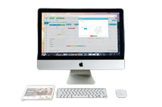
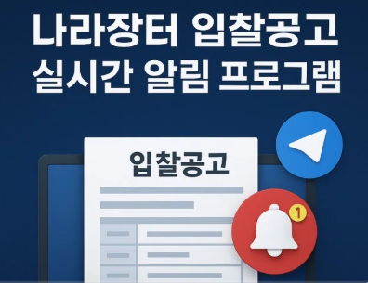
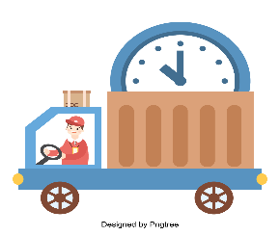
3. ㈜HK의 가구 생산 공정 및 흐름도
자재 입고
절단
구멍 가공
조립
제품 검사
접착
포장
출고
현장 설치
수주 및 계약
A/S(하자 보수)
입찰 공고
- 견적서 입찰/수주/계약
- 발주에 의한 입고 자재 검사

Slide 7
4. (주)HK 공정별 장비 리스트
공정단계 | 관리번호 | 장비명 (표준화) | 모델명 | 제조사 | 모델/세부사양
1. 절단 | HKM-01-05 | CNC 재단기 (Gabbiani A3) | SCM-Gabbiani | SCM | 80KW
1. 절단 | HKM-01-03 | CNC 재단기 (Running Saw) | 해성-1 | ㈜해성목공기계 | 20KW (5000*5600)
1. 절단 | HKM-01-04 | CNC 재단기 (Running Saw) | 해성-2 | ㈜해성목공기계 | 20KW (5000*5600)
1. 절단 | HKM-01-02 | CNC 재단기 | 원풍 | 원풍기계 | 26KW (3600*3600)
1. 절단 | HKM-01-01 | 횡절 재단기 | 보조 장비 | (미상) | 3.75KW
2. 접착 | HKM-02-06~07 | 싱글 엣지밴더 (Stefani) | SCM-싱글 | SCM | 26.6KW (17~30M/min)
2. 접착 | HKM-02-08 | 더블 엣지밴더 (Stefani) | SCM-더블 | SCM | 46.8KW (17~30M/min)
2. 접착 | HKM-02-02 | 더블 엣지밴더 (APEX) | APEX-더블 | ㈜에이팩코리아 | 14KW (17~20M/min)
2. 접착 | HKM-02-04~05 | 더블 엣지밴더 (APEX) | APEX-더블 | ㈜에이팩코리아 | 14KW (17~20M/min)
2. 접착 | HKM-02-03 | 싱글 엣지밴더 (APEX) | APEX-싱글 | ㈜에이팩코리아 | 8KW (18M/min)
2. 접착 | HKM-02-09~10 | 싱글 엣지밴더 (APEX) | APEX-싱글 | ㈜에이팩코리아 | 8KW (18M/min)
2. 접착 | HKM-02-01 | 싱글 엣지밴더 (Mini) | 대만-mini | ㈜현대산기 | 5.3KW (15M/min)
3. 가공 | HKM-03-07 | 양면 보링기 |  | BIESSE KOREA | 22KW 50Hz
3. 가공 | HKM-03-08 | 포인트 보링기 |  | BIESSE KOREA | 13.2KW
3. 가공 | HKM-03-10 | 단면 보링기 |  | BIESSE KOREA | 10KW
3. 가공 | HKM-03-11 | 멀티 보링기 |  | SCM | 39KW
3. 가공 | HKM-03-09 | 멀티 보링기 |  | JILI KOREA | XP 3010C
3. 가공 | HKM-03-12 | 밴드록 보링기 |  | 예쓰제이TECH | 11KW
3. 가공 | HKM-03-13 | 보조목 보링기 |  | 예쓰제이TECH | 9KW
3. 가공 | HKM-03-01 | 경첩 보링기 | 보조 장비 | 세마테크 | 7.5KW
3. 가공 | HKM-03-06 | 3축 보링기 | 보조 장비 | ONURI ENG | 4.8KW
4. 포장 | HKM-04-01 | 자동 포장기 |  | ㈜우영 | 1.3KW

Slide 8
5. 스마트 팩토리 단계별 구축 로드맵
1) 목표
- 최소한의 변경으로 작업자가 쉽고 효율적으로 사용할 수 있도록 시스템을 구현
2) 수행 방식
[1-연결] 실시간 데이터 확보
- 설비와 ICT 융합(Interface)을 통해 현장의 모든 데이터를 실시간으로 수집
[2-활용] 맞춤형 운영 시스템 구축
- 공정/현장에 필수적인 생산/품질/설비 관리 기능을 우선 도입하여 디지털 전환 가속
[3-개선] 비효율 공정 자동화
- 수작업 및 저효율 공정을 식별하여 추가 자동화 설비 도입 및 프로세스 개선
[4-지능화] AI 예지 보전 및 분석
- 수집된 빅데이터와 AI 기술을 결합하여 불량 예측 및 사전 설비 고장 대응 체계 완성

Slide 9
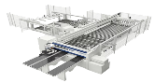
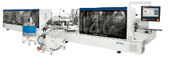
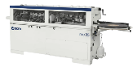
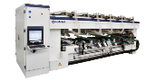
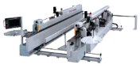
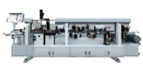
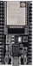





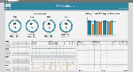

6. IoT 기반 스마트 팩토리 데이터 수집 시스템 구성도
1. 공장 (OT Layer)
SCM-앵글라
SCM-더블
SCM-싱글
SCM-파워플랙스
APEX-더블
APEX-싱글
OPC Agent
Service
OPC Agent
Service
OPC Agent
Service
OPC Agent
Service
RS485/
Modbus
RS485/
Modbus
…
MCU #1
MCU #2
MCU #3
MCU #4
MCU #5
MCU #6
1KB 패킷 생성
2. 네트워크 (Network Layer)
MQTT Publish (3~10초 주기, 1KB) over Wi-Fi
MQTT Subscribe
MQTT Broker
(Mosquitto)
WebSocket (실시간)
통합 서버
3. 사무실 서버 (IT Layer)
파싱 및 INSERT
SQL 쿼리 조회
QT MQTT 수집기
(SW)
데이터베이스
(DB)
웹 서버 (Dashboard)
4. 관리자 (User Layer)
실시간 모니터링
관리자 PC/모바일 Dashboard

Slide 10
7. 제조 공정 내 필수 과제 및 문제점
장비의 실시간 가동 상태 모니터링 (X)
일일 생산량 데이터 수집/표시 기능 (X)
자재 입고/투입할 때 자동화 처리 방안 (X) (ex, 바코드/QR코드)
재단 후 제품 그룹별 수량 카운트 및 라벨링 방법 (X)
각 공정 후 가공된 자재의 효율적 품질 검사 방법 (X)

Slide 11
8. Action Plan
1단계(01~04)
IoT 통신 & 실시간 데이터 수집
생산 현장 및 장비 특성 분석
IoT 통신 I/F 설계/구현/검증 (주요 설비 우선 적용)
통합 서버 구축 및 Dashboard 프로토타입 개발 (설계와 병행)
스마트 팩토리 정부 과제 신청 준비 (사전 기획)
2단계(05~08)
데이터 기반 필수 시스템 구축
정부 스마트 팩토리 과제 신청 및 선정 대응
레거시 (ERP) 연동 인터페이스 설계
MES 시스템 구축 착수 (기초 모듈)
IoT 데이터 수집 안정화 및 최적화
3단계(09~12)
품질 향상 및 공정 최적화
MES 구축 완료 및 현장 적용 (ERP 연동)
AI 적용을 위한 데이터 셋 확보 (예지 보전/불량 예측)
QMS(품질) 및 FMS(설비) 관리 기능 확장
현장 Robotics 도입을 위한 타당성 검토(FS)

Slide 12
9. 개발 및 구현을 위한 WBS

Slide 13
9. Q & A
생산성이 확실히 개선되는가?
어떤 기술을 도입해야 하는가?
도입에 투자한 시간과 노력 및 비용을 회수하는데 걸리는 시간은?

Slide 14
감사합니다.

